Slide 1
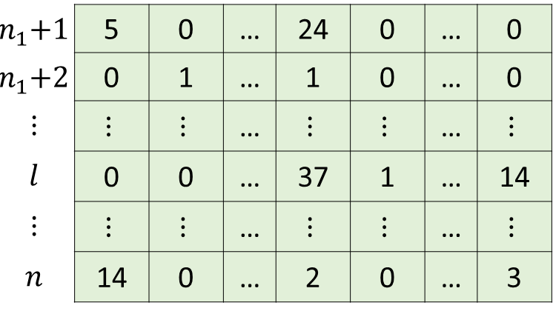
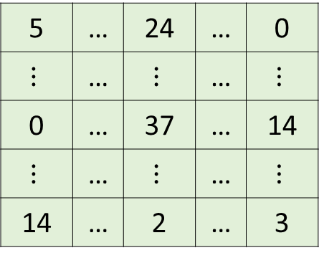
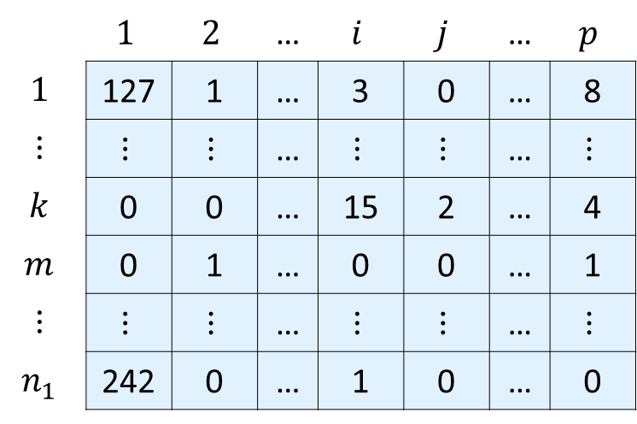
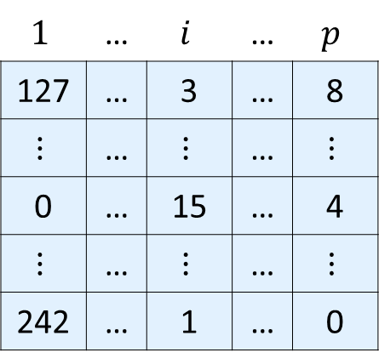
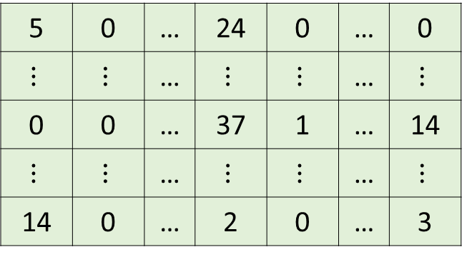
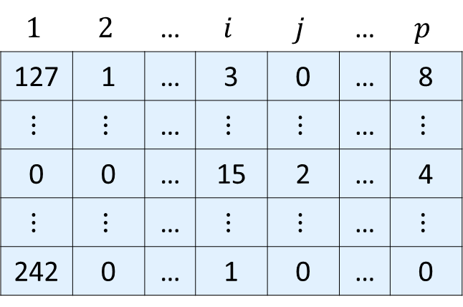
Aggregated count matrix
Filtered count matrix
Genera
Genera
Genera
 | $$1$$ | $$2$$ | … | $$i$$ | $$j$$ | … | $$p$$
$$1$$ | 127 | 1 | … | 3 | 0 | … | 8
$$⋮$$ | $$⋮$$ | $$⋮$$ | … | $$⋮$$ | $$⋮$$ | … | $$⋮$$
$$k$$ | 0 | 0 | … | 15 | 2 | … | 4
$$m$$ | 0 | 1 | … | 0 | 0 | … | 1
$$⋮$$ | $$⋮$$ | $$⋮$$ | … | $$⋮$$ | $$⋮$$ | … | $$⋮$$
$$n_{1}$$ | 242 | 0 | … | 1 | 0 | … | 0
$$1$$ | $$2$$ | … | $$i$$ | $$j$$ | … | $$p$$
127 | 1 | … | 3 | 0 | … | 8
$$⋮$$ | $$⋮$$ | … | $$⋮$$ | $$⋮$$ | … | $$⋮$$
0 | 0 | … | 15 | 2 | … | 4
$$⋮$$ | $$⋮$$ | … | $$⋮$$ | $$⋮$$ | … | $$⋮$$
242 | 0 | … | 1 | 0 | … | 0
$$1$$ | … | $$i$$ | … | $$p$$
127 | … | 3 | … | 8
$$⋮$$ | … | $$⋮$$ | … | $$⋮$$
0 | … | 15 | … | 4
$$⋮$$ | … | $$⋮$$ | … | $$⋮$$
242 | … | 1 | … | 0
Group 1
Samples
Filter
samples
Filter
taxa
$$n_{1}\text{+}1$$ | 5 | 0 | … | 24 | 0 | … | 0
$$n_{1}\text{+}2$$ | 0 | 1 | … | 1 | 0 | … | 0
$$⋮$$ | $$⋮$$ | $$⋮$$ | … | $$⋮$$ | $$⋮$$ | … | $$⋮$$
$$l$$ | 0 | 0 | … | 37 | 1 | … | 14
$$⋮$$ | $$⋮$$ | $$⋮$$ | … | $$⋮$$ | $$⋮$$ | … | $$⋮$$
$$n$$ | 14 | 0 | … | 2 | 0 | … | 3
5 | 0 | … | 24 | 0 | … | 0
$$⋮$$ | $$⋮$$ | … | $$⋮$$ | $$⋮$$ | … | $$⋮$$
0 | 0 | … | 37 | 1 | … | 14
$$⋮$$ | $$⋮$$ | … | $$⋮$$ | $$⋮$$ | … | $$⋮$$
14 | 0 | … | 2 | 0 | … | 3
5 | … | 24 | … | 0
$$⋮$$ | … | $$⋮$$ | … | $$⋮$$
0 | … | 37 | … | 14
$$⋮$$ | … | $$⋮$$ | … | $$⋮$$
14 | … | 2 | … | 3
Group 2
Samples

